Slide 1
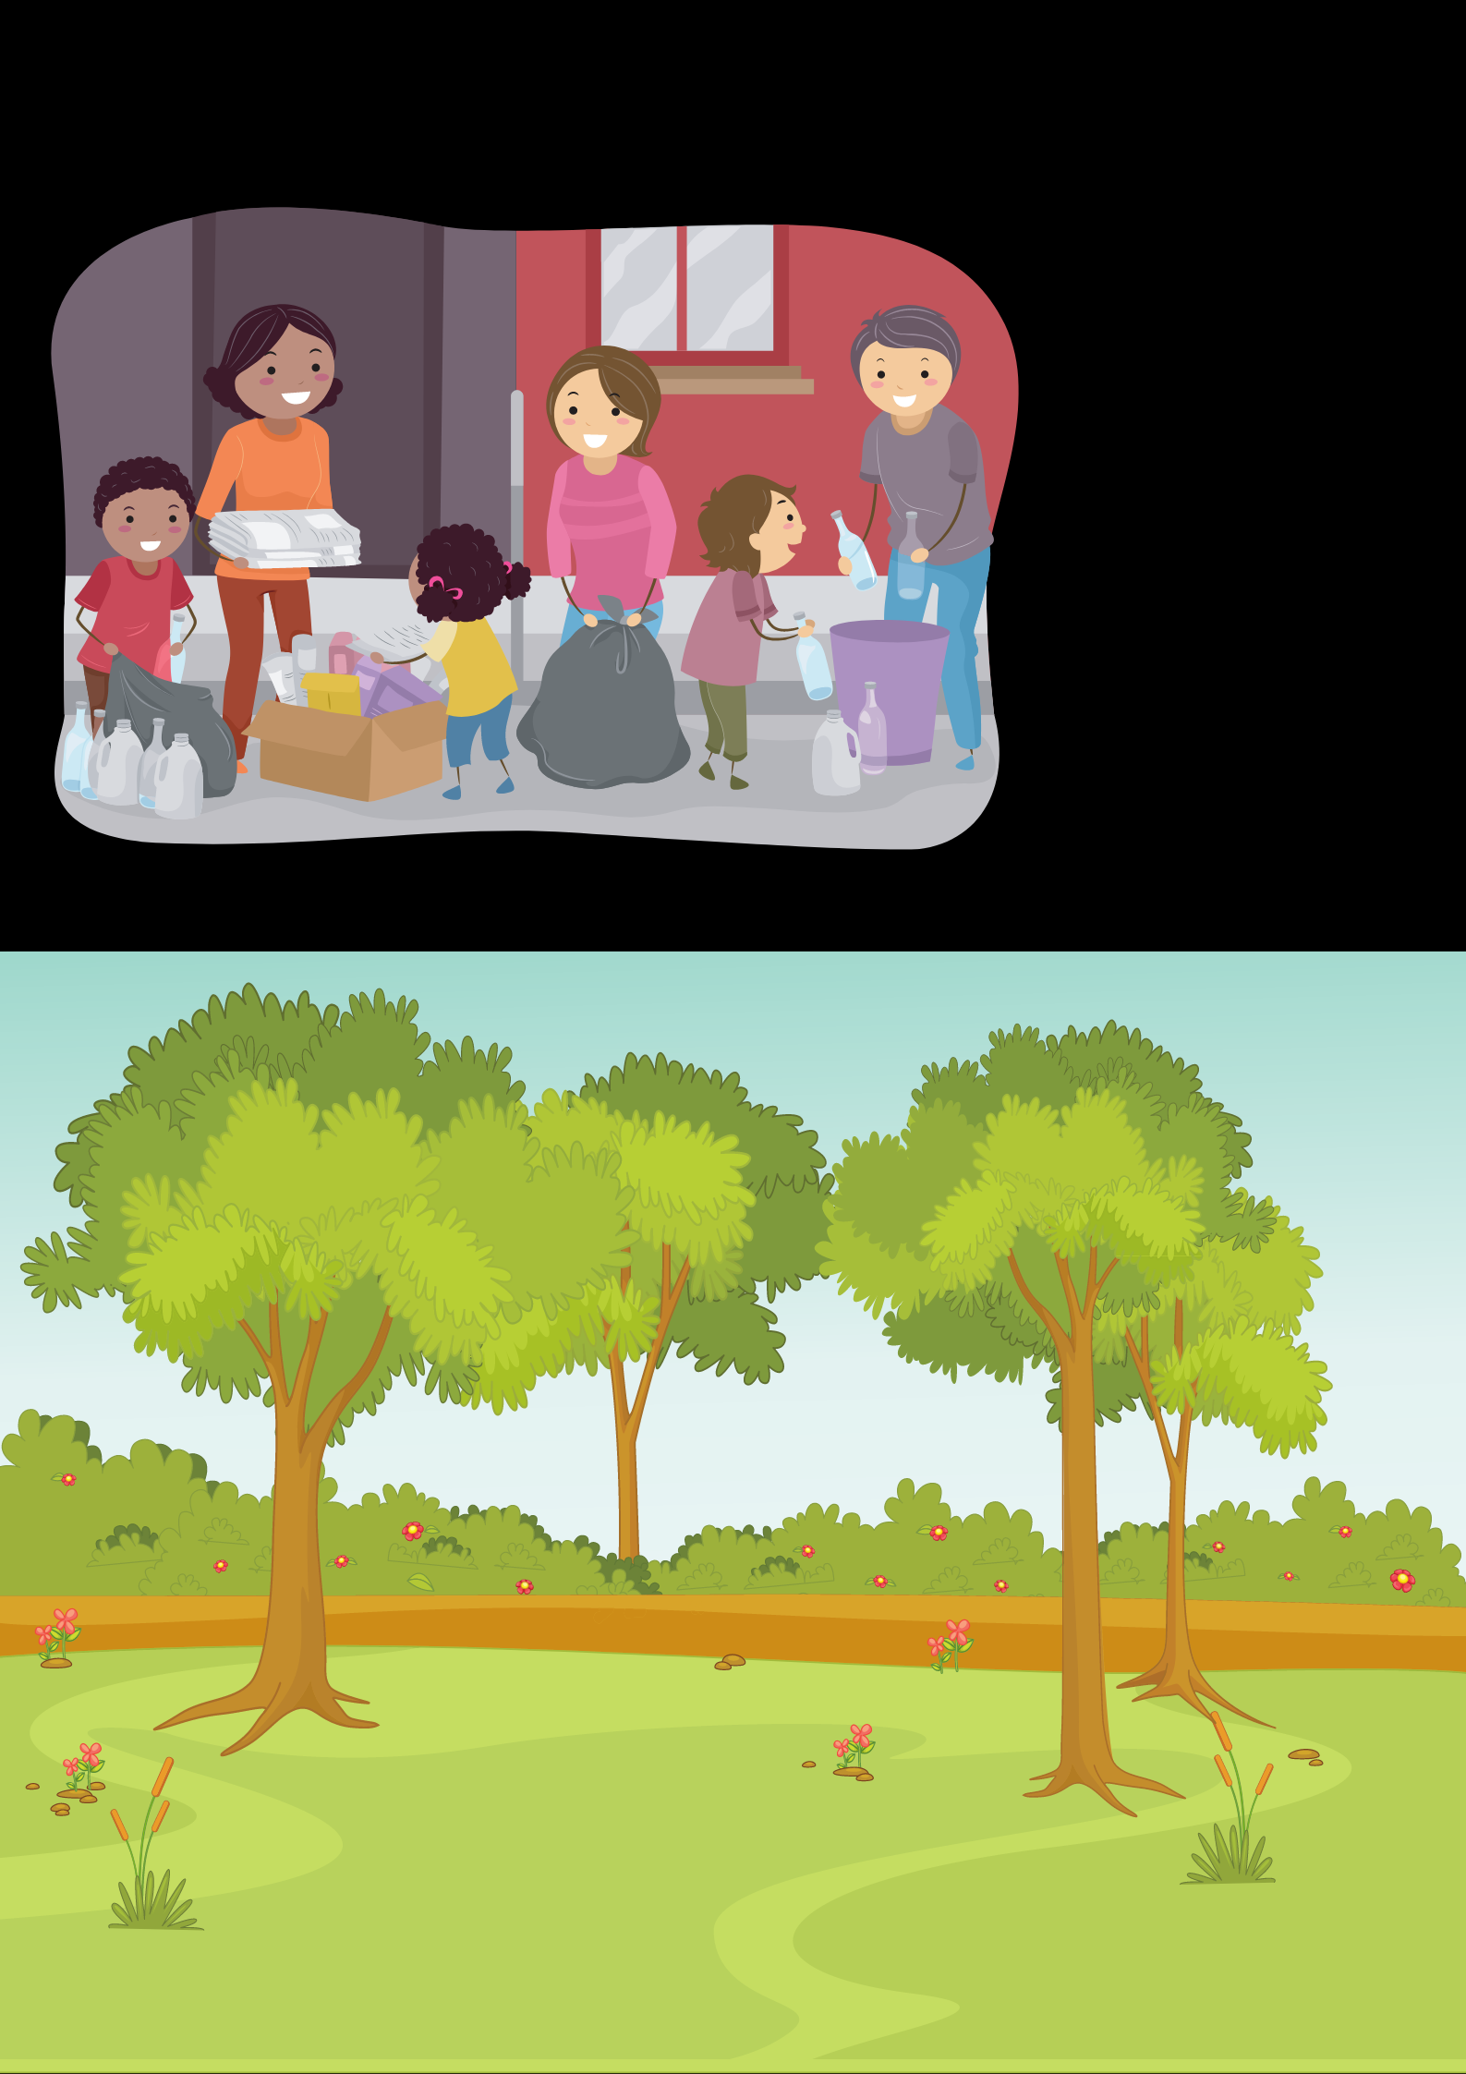
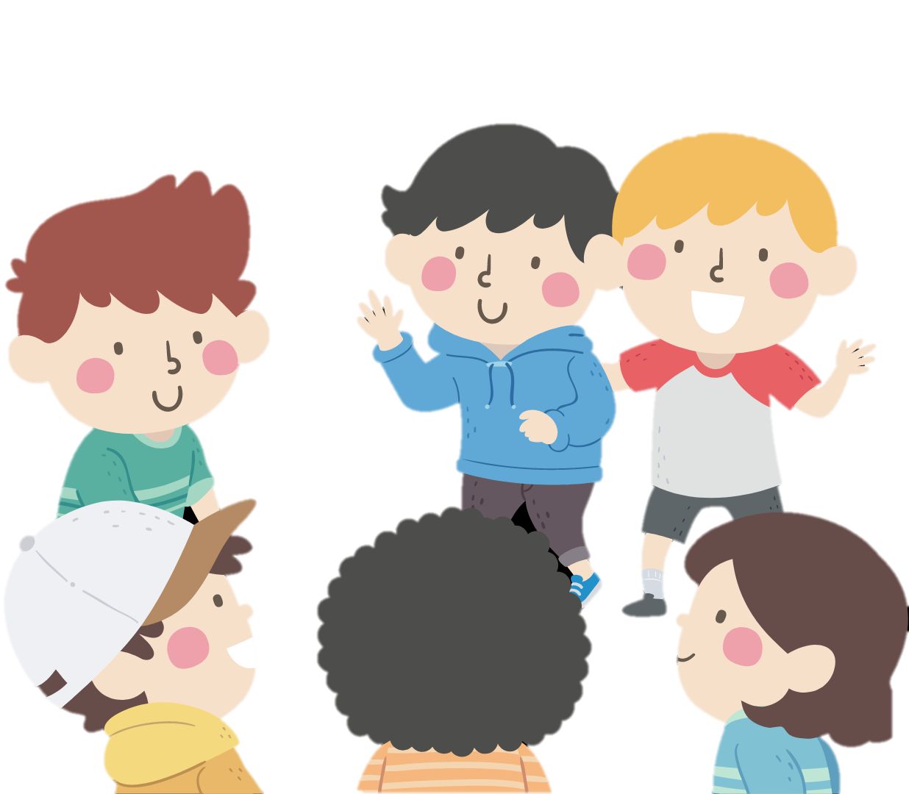

Slide 3
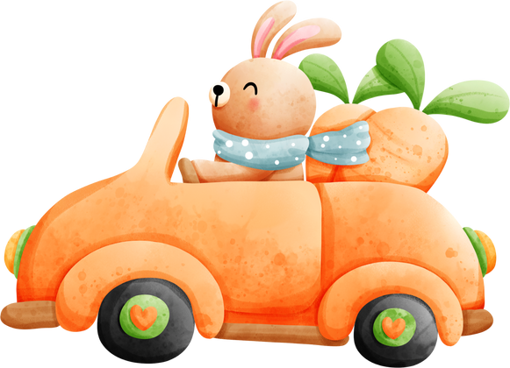
HÀNH TRÌNH TÌM BẠN CỦA THỎ CON
HÀNH TRÌNH TÌM BẠN CỦA THỎ CON
Luật chơi:
- Hãy giúp bạn thỏ con gặp gỡ thêm nhiều người bạn mới bằng việc trả lời câu hỏi sau nhé.

Slide 4
Em có đồng tình với việc làm này không? Vì sao?
1
Nên kết thêm nhiều bạn bè.
Đồng tình

Slide 5
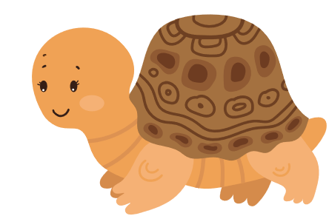
Xin chào, tớ là thỏ con, chúng mình làm bạn nhé!
Xin chào, tớ là Rùa Nâu. Rất vui được làm quen với bạn!

Slide 6
Em có đồng tình với việc làm này không? Vì sao?
2
Chỉ trò chuyện với người quen khi đến môi trường mới.
Chúng ta nên làm quen bắt chuyện với nhiều người để tạo mối quan hệ tốt, gần gũi.
Không đồng tình

Slide 7
Xin chào, tớ là thỏ con, chúng mình làm bạn nhé!
Xin chào, tớ là Nhím. Rất vui được làm quen với bạn!

Slide 8
Em có đồng tình với việc làm này không? Vì sao?
3
Luôn thể hiện thái độ vui vẻ và cởi mở.
Đồng tình

Slide 9
Xin chào, tớ là thỏ con, chúng mình làm bạn nhé!
Xin chào, tớ là Voi xanh. Rất vui được làm quen với bạn!

Slide 10
Em có đồng tình với việc làm này không? Vì sao?
4
Giao tiếp bằng mắt và mỉm cười khi trò chuyện
Đồng tình

Slide 11
Xin chào, tớ là thỏ con, chúng mình làm bạn nhé!
Xin chào, tớ là Khỉ con. Rất vui được làm quen với bạn!

Slide 12
HÀNH TRÌNH KẾT THÚC
Cảm ơn các bạn nhỏ đã đồng hành cùng tớ nhé!

Slide 14
HOẠT ĐỘNG 3:

Slide 15
Tình huống 1: Câu lạc bộ Cờ vua của trường Bin tổ chức buổi giao lưu thi đấu. Bin muốn làm quen với bạn đã chơi cờ cùng mình để học hỏi nhưng chưa biết phải làm sao.
Nếu là Bin, em sẽ làm gì?
Tình huống 2: Chủ nhật tuần này là sinh nhật của Cốm. Cốm muốn mời các bạn cùng lớp đến tham dự. Tuy nhiên, Cốm phân vân không biết nói thế nào với người bạn mới chuyển đến.
Nếu là Cốm, em sẽ làm gì?

Slide 16
THẢO LUẬN NHÓM 4
DIỄN VIÊN TÀI NĂNG
Đại diện các nhóm bốc thăm tình huống để sắm vai và xử lí tình huống.
Sau 3 phút, các nhóm lên trình bày kết quả thảo luận. Các nhóm còn lại lắng nghe - nhận xét – bổ sung.

Slide 17
Tình huống 1: Câu lạc bộ Cờ vua của trường Bin tổ chức buổi giao lưu thi đấu. Bin muốn làm quen với bạn đã chơi cờ cùng mình để học hỏi nhưng chưa biết phải làm sao.
Nếu là Bin, em sẽ làm gì?
Nếu là Bin, em sẽ chủ động đến chào hỏi làm quen các bạn và hỏi các bạn những câu liên quan đến câu lạc bộ.

Slide 18
Tình huống 2: Chủ nhật tuần này là sinh nhật của Cốm. Cốm muốn mời các bạn cùng lớp đến tham dự. Tuy nhiên, Cốm phân vân không biết nói thế nào với người bạn mới chuyển đến.
Nếu là Cốm, em sẽ làm gì?
Nếu là Cốm, em sẽ khuyên Cốm cứ nhiệt tình và chủ động mời các bạn trong lớp một cách chân thành.

Slide 20
HOẠT ĐỘNG 1:

Slide 21
Thiết lập quan hệ bạn bè trong các trường hợp sau:
– Em tham gia câu lạc bộ của trường và chưa quen bạn nào.
– Gặp bạn mới ở khu phố/trường, lớp học/đoàn tham quan,...

Slide 22
Em tham gia câu lạc bộ của trường và chưa quen bạn nào.
Em sẽ chủ động chào hỏi các bạn trong câu lạc bộ, giới thiệu bản thân mình, tích cực tham gia những hoạt động của câu lạc bộ.

Slide 23
Gặp bạn mới ở khu phố/trường, lớp học/đoàn tham quan,...
Em sẽ chủ động làm quen với bạn

Slide 24
HOẠT ĐỘNG 2:

Slide 25
Thiết lập quan hệ bạn bè theo các cách sau
– Tạo ấn tượng tốt đẹp với bạn.
– Chia sẻ sở thích của mình với bạn.
– Mời bạn tham gia một số hoạt động vui chơi, học tập cùng em.

Slide 26
Tạo ấn tượng tốt đẹp với bạn.
Giới thiệu mình có thiên phú về một môn nào đó, tốt bụng giúp đỡ mọi người,........

Slide 27
Chia sẻ sở thích của mình với bạn.
Chia sẻ mình thích đàn, thích múa hát, thích chơi cờ,......

Slide 28
Mời bạn tham gia một số hoạt động vui chơi, học tập cùng em.
Mời bạn tham gia một số hoạt động vui chơi, học tập cùng em như: học nhóm, nhảy dây, đá bóng....

Slide 29
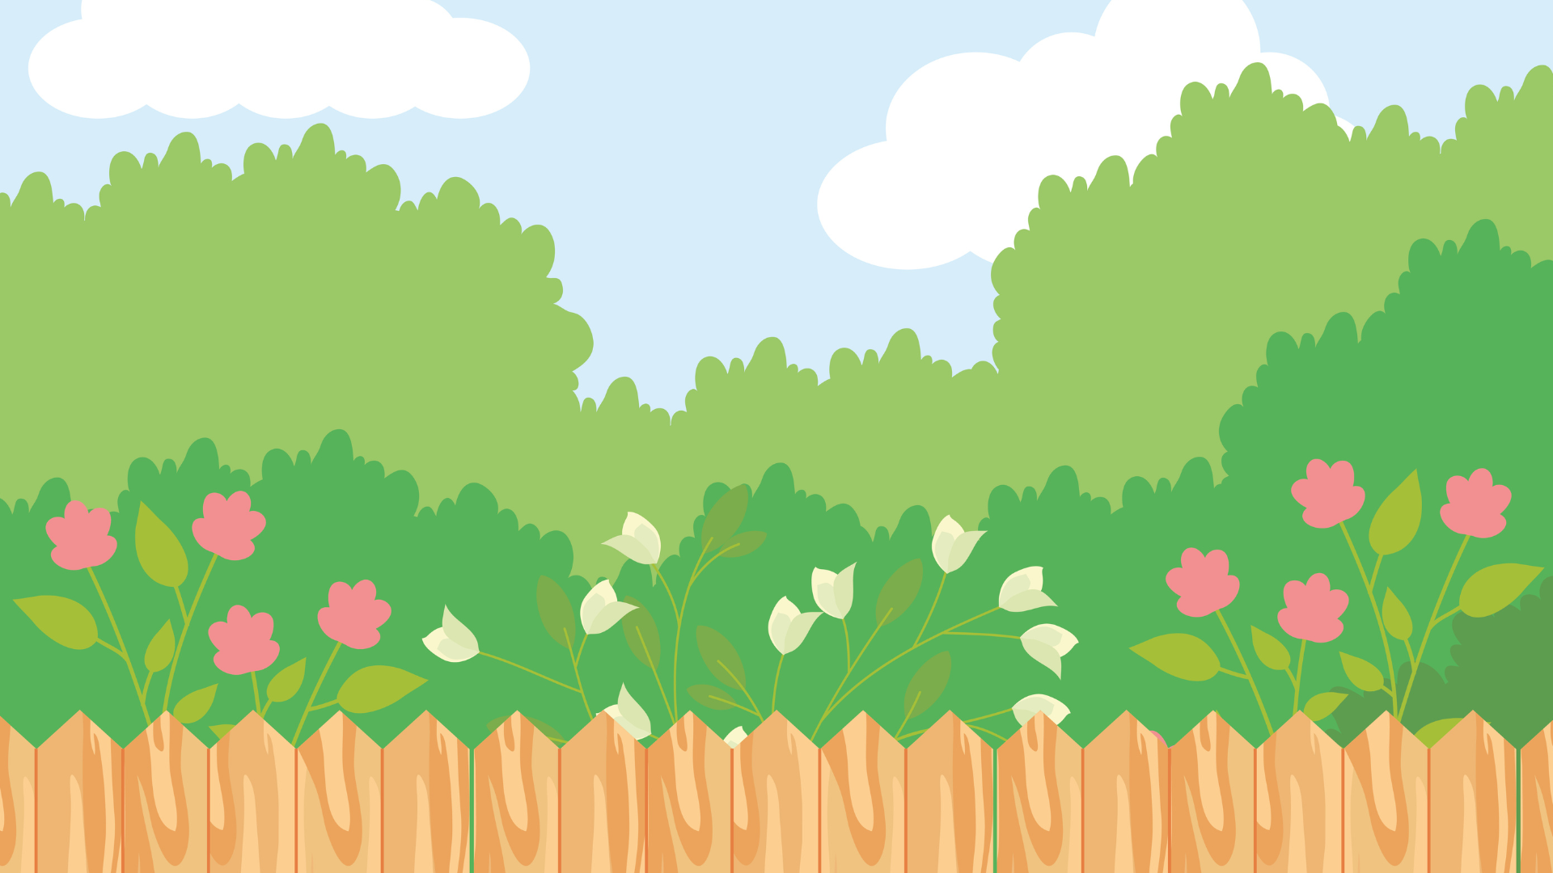

Slide 30
Vì sao phải thiết lập và duy trì quan hệ bạn bè?
Kể một số cách thiết lập và duy trì quan hệ bạn bè?

Slide 31
Ghi nhớ
Ghi nhớ
Làm quen, kết bạn thân tình
Cùng chơi, cùng học, chúng mình cùng vui.

Slide 32
DẶN DÒ
Về nhà em hãy tiếp tục duy trì mối quan hệ với bạn bè
Chuẩn bị bài 9: Em duy trì quan hệ bạn bè

Slide 33
TẠM BIỆT VÀ HẸN GẶP LẠI

